Slide 1










Slide 2






Te extraño,
¿sabes?
como a mí misma,
o a los milagros que no pasan.

Slide 3

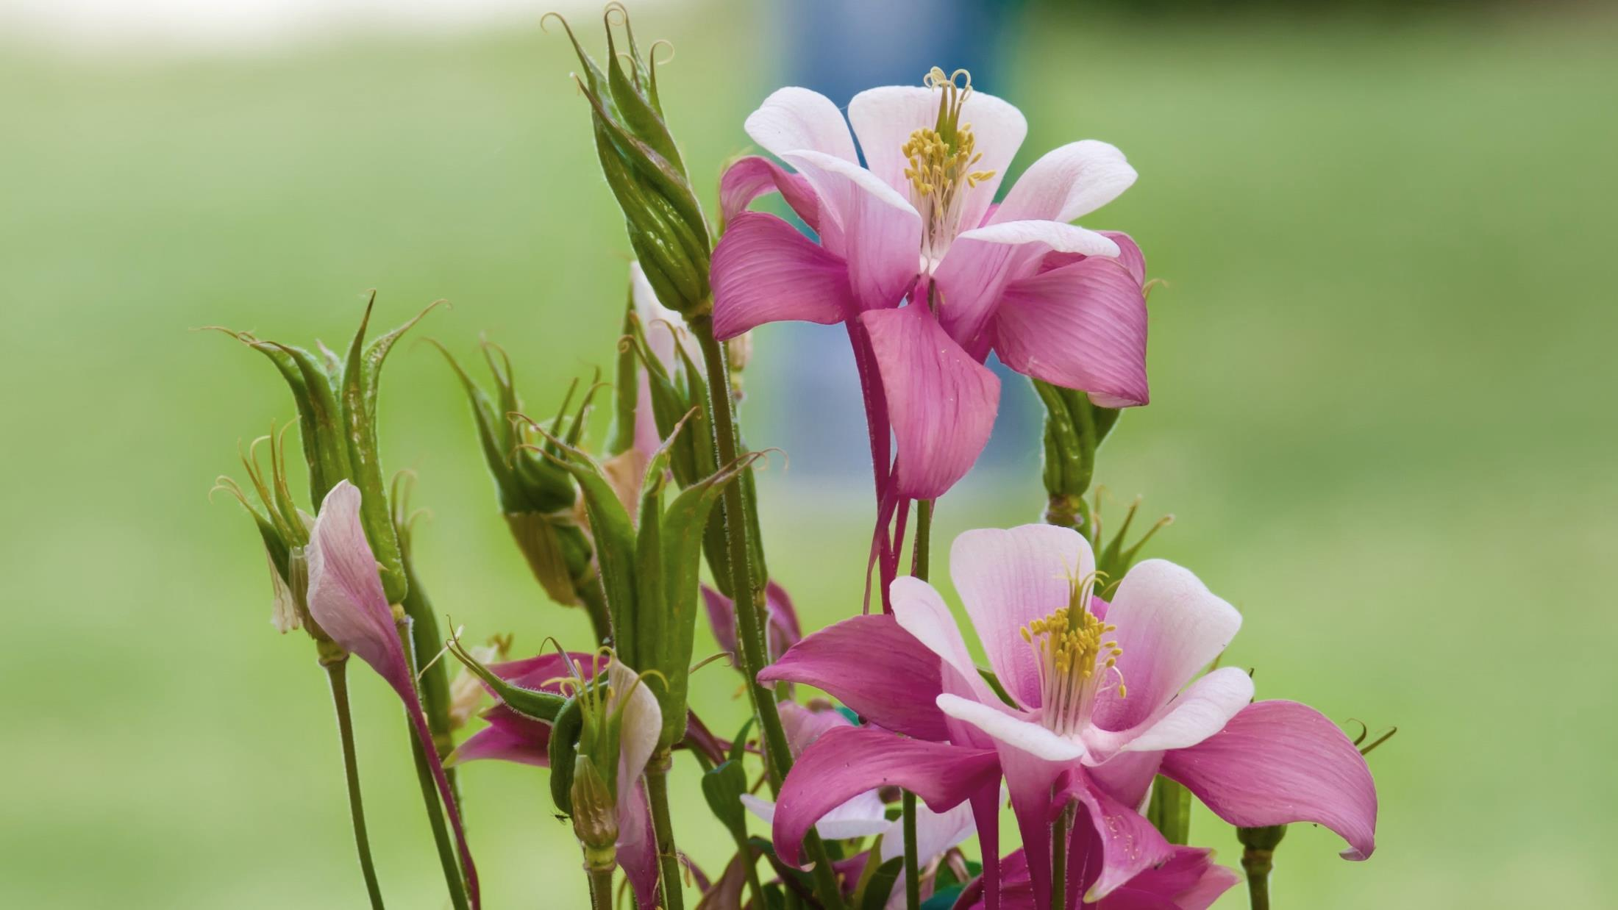

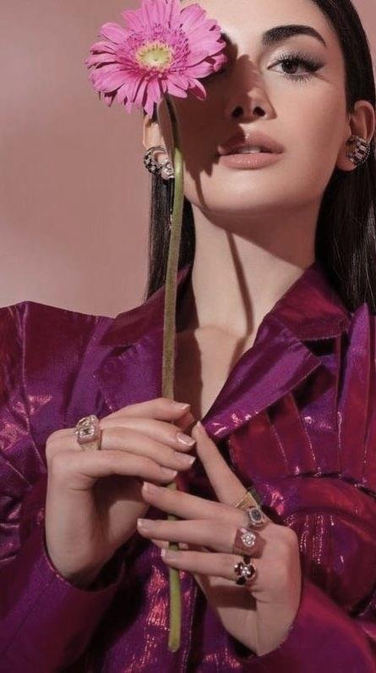
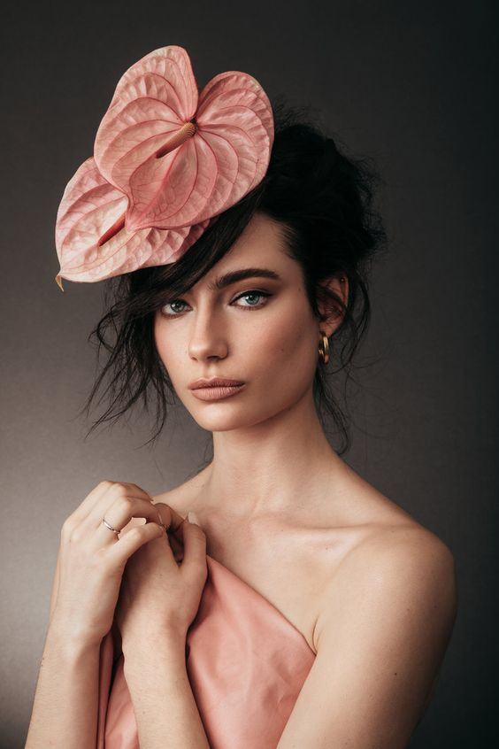
Te extraño,
¿sabes?
Quisiera persuadirte
no sé de qué alegría,
de qué cosa imprudente.

Slide 4

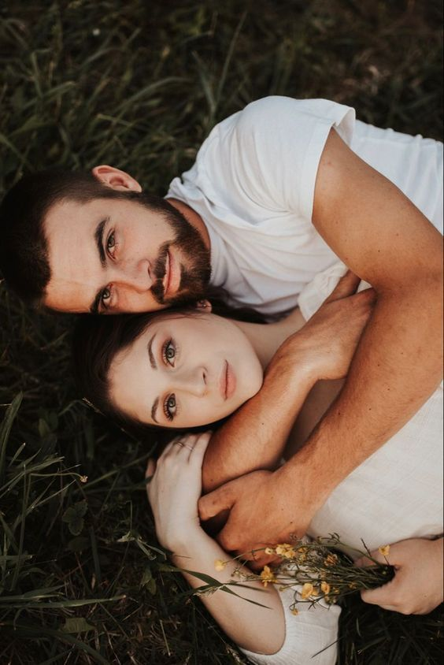

¿Cuándo vas a venir?
Tengo una prisa por jugar a nada, por decirte: «mi vida»
y que los truenos nos humillen
y las naranjas palidezcan
en tu mano.

Slide 5





Tengo unas ganas locas de mirarte al fondo
y hallar velos y humo,
que, al fin, parece en llama.

Slide 6






Slide 7









¿Te ha gustado?
Puedes ver más entrando
Aquí
Además puedes recibir powerpoints en tu correo electrónico suscribiéndote aquí:
Esta presentación powerpoint ha sido creada y compartida única y exclusivamente para mispps.com

